Slide 1

PROJE PLANLAMA VE YÖNETİMİ

Slide 2
Amaç
Proje döngüsünü tanımlayabilmek
Mantıksal çerçeve yaklaşımını kullanabilmek
Proje planlama araçlarını kullanabilmek
İzleme ve değerlendirmeyi bir yönetim aracı olarak kullanabilmek

Slide 3

Proje Kavramı
Belli hedeflere ulaşmak için [hedef]
Planlanmış faaliyetler topluluğu [faaliyet]
Belirli bir süre içinde [zaman]
Belirli bir bütçe ile [finansman]

Slide 4
Neden Proje Yaparız?
Sorunların çözümü
Mevcut sistemin iyileştirilmesi

Slide 5
Neden Proje Yaparız?
Mevcut sistemde değişiklik yaratmak !
Sistem Sosyo-ekonomik
İyi bir proje planlaması;
“Mevcut sistemin detaylı analizini” gerektirir.

Slide 6
Projelerin Özellikleri
Projeler:
Yerel, bölgesel ve ulusal hatta uluslar arası politika, program ve planlara katkı vermelidir.
Yerel, bölgesel ve ulusal öncelik ve sorunlarla ilgili olmalı ve hedef grubun gerçek ihtiyaçlarıyla alakalı olmalıdır.
Gerçekçi ve başarılabilir hedefleri olmalıdır.
İyi yönetilmelidir.
Sürdürülebilir olmalıdır.

Slide 7
Tasarımda Yaklaşımlar
Kaynak bazlı tasarım
Sonuç bazlı tasarım
Mevcut kaynaklar çerçevesinde planlama:
Finansman
İnsan kaynağı
Ekipman, teçhizat
Bunlara göre amaç ve faaliyetler belirlenir!
Önce amaç ve faaliyetler belirlenir. Sonra;
Finansman
İnsan kaynağı
Ekipman, teçhizat ihtiyacı
belirlenir.

Slide 8
Politika/Program/Proje
Politika
Program
Program
Program
Proje
Proje
Proje
Faaliyet
Faaliyet
Faaliyet

Slide 9
Program – Proje - Alt Proje
PROGRAM
GENEL AMAÇ | PROJE
PROGRAM AMACI | GENEL AMAÇ | ALT PROJE
SONUÇLAR | PROJE AMACI | GENEL AMAÇ
FAALİYETLER | SONUÇLAR | PROJE AMACI
 | FAALİYETLER | SONUÇLAR
 |  | FAALİYETLER

Slide 10
Proje Döngüsü
Bir projenin fikir olarak doğuşundan hazırlanmasına, analizine, onaylanmasına, uygulanması ve işletmeye alınmasına ve nihai olarak uygulama sonrası değerlendirilmesine kadar geçen aşamaların bütününe Proje Döngüsü, bu döngü çerçevesinde yapılan faaliyetlerin bütününe ise Proje Döngüsü Yönetİmİ denmektedir.

Slide 11
Proje Döngüsü
İHTİYAÇ ANALİZİ
TANIMLAMA
DEĞERLENDİRME
HAZIRLIK
BÜTÇELENDİRME
UYGULAMA

Slide 12
Mantıksal Çerçeve
Proje veya programın hedeflerinin sistematik
olarak ve mantıksal tutarlılık içinde verilmesi
Değişik düzeyler arasında nedensellik bağının
kurulması
Hedeflerin gerçekleştirilip
gerçekleştirilmediğinin kontrolü
Proje dışında herhangi faktörlerin projenin
başarısını etkileyebileceğinin görülmesi

Slide 13
Mantıksal Çerçeve
Proje adı: Tarih: |  | Açıklama: Proje süresi:
Proje unsurları | Gelişme göstergeleri | Doğrulama araçları | Varsayımlar
Genel Amaç / Üst Hedef
Proje hedefi /amacı
Sonuçlar / Çıktılar
Faaliyetler | Girdiler ve bütçe

Slide 14
Genel Amaç / Üst hedef
Proje adı: Tarih: |  | Açıklama: Proje süresi:
Proje unsurları | Gelişme göstergeleri | Kanıtlama araçları | Varsayımlar
Genel Amaç
Proje hedefi
Sonuçlar / Çıktılar
Faaliyetler | Girdiler ve bütçe
Projenin doğrudan hedefini aşan, daha geniş kapsamlı üst amaç !
Örnek:
TR71 Düzey II Bölgesi’nde kırsal alanın sosyo-ekonomik kalkınmasına katkıda bulunmak.

Slide 15
Proje amacı/hedefi
Proje adı: Tarih: |  | Açıklama: Proje süresi:
Proje unsurları | Gelişme göstergeleri | Kanıtlama araçları | Varsayımlar
Genel Amaç
Proje hedefi
Sonuçlar / Çıktılar
Faaliyetler | Girdiler ve bütçe
Projenin gerçekleştirilmesiyle erişilecek olan ve hedef kitle üzerindeki faydalı etkilerin proje bittikten sonra da sürmesi beklenen durumu !
Örnek:
“............ yöresinde/ köylerinde açık besi hayvancılık sisteminin yaygınlaştırılması.”

Slide 16
Sonuçlar/çıktılar
Proje adı: Tarih: |  | Açıklama: Proje süresi:
Proje unsurları | Gelişme göstergeleri | Kanıtlama araçları | Varsayımlar
Genel Amaç
Proje hedefi
Sonuçlar / Çıktılar
Faaliyetler | Girdiler ve bütçe
Bir araya geldiklerinde proje hedefinin gerçekleştirilmesini sağlayan faaliyetlerin “ürünleridir”.
Alt projecikler yada alt hedefler !
Örnek:
Ç-1: Açık besi sisteminin tanıtılması
Ç-2: Açık besi eğitim sisteminin oluşturulması
Ç-3: Hayvan sağlığı ve besleme sisteminin oluşturulması

Slide 17
Faaliyetler
Proje adı: Tarih: |  | Açıklama: Proje süresi:
Proje unsurları | Gelişme göstergeleri | Kanıtlama araçları | Varsayımlar
Genel Amaç
Proje hedefi
Sonuçlar / Çıktılar
Faaliyetler | Girdiler ve bütçe
Sonuçları / çıktıları elde etmek çin yapılması gereken işler.
Örnek:
Ç-1 için faaliyetler: “Açık besi sisteminin tanıtılması.”
Tanıtım seminerlerinin yapılması
Demonstrasyon işletmesinin kurulması
Teknik gezilerin yapılması
........

Slide 18

Hedef/Çıktı/Faaliyet
Faaliyet
Çıktı/Sonuç
Proje Hedefi

Slide 19
Göstergeler
Proje adı: Tarih: |  | Açıklama: Proje süresi:
Proje unsurları | Gelişme göstergeleri | Kanıtlama araçları | Varsayımlar
Genel Amaç
Proje hedefi
Sonuçlar / Çıktılar
Faaliyetler | Girdiler ve bütçe
Proje sona erdiğinde erişilecek durumu yansıtan sayısal ve ölçülebilir açıklamalardır.
Örnek:
Proje hedefi için başarı göstergesi:
Proje başlangıç yılından itibaren 3. yıl sonunda açık besi hayvancılık sistemine geçen üretici sayısındaki % 40 artış.

Slide 20
Göstergeler
Hedeflerin “Nitelik” ve “Nicelik” açısından detayları.
Proje sona erdiğinde erişilen durumu
yansıtan sayısal ve ölçülebilir
açıklamalar.
PROJE SONRASI DURUM
BAŞLANGIÇ DURUMU
«Baseline»

Slide 21
S.M.A.R.T.
Specific – Sonuçlara ve hedefe özel
Measurable – ölçülebilir (nicelik, nitelik)
Achievable/available – maliyet etkin, başarılabilir, elde edilebilir
Relevant – Hedefle direkt ilişkili
Timebound – Sonuç ve hedefin ne zaman başarılacağı

Slide 22
Doğrulama Kaynakları
Proje adı: Tarih: |  | Açıklama: Proje süresi:
Proje unsurları | Gelişme göstergeleri | Kanıtlama araçları | Varsayımlar
Genel Amaç
Proje hedefi
Sonuçlar / Çıktılar
Faaliyetler | Girdiler ve bütçe
Sayısal ve ölçülebilir göstergelerin kontrol edilme ve doğrulama kaynaklarını belirtilir.
Örnek:
Proje izleme raporları, bağımsız raportörlere hazırlatılacak ara raporlar, resmi kayıtlar.

Slide 23
Varsayımlar
Proje adı: Tarih: |  | Açıklama: Proje süresi:
Proje unsurları | Gelişme göstergeleri | Kanıtlama araçları | Varsayımlar
Genel Amaç
Proje hedefi
Sonuçlar / Çıktılar
Faaliyetler | Girdiler ve bütçe
Projenin doğrudan kontrolü dışında bulunan ancak projenin başarısını önemli ölçüde etkileyecek
“dışsal faktörlerdir”.
Örnek:
Açık besiye alınacak genç hayvanların pazarda mevcudiyeti ve kolaylıkla bulunabilmesi.

Slide 24
Varsayım Analizi
Dışsal faktör önemli mi?
Evet
Hayır
Gerçekleşme ihtimali nedir?
Mantıksal çerçeveye dahil etme
Kesine Yakın
Orta düzeyde
Varsayım olarak ekle
İhtimal Dışı
Dışsal faktörü etkileyecek şekilde proje yeniden dizayn edilebilir mi?
Faaliyetler ve sonuçlar ekleyerek projeyi yeniden dizayn et; eğer gerekiyor ise proje amacını yeniden formüle et
Evet
Hayır
Proje yapılabilir değil

Slide 25
Risk – Varsayım İlişkisi
Risk:
  Henüz olmamış olay
  Tahmin
  Potansiyel zarar
  Olumsuz sonuçlar
  Yönetilebilir
Varsayım:
  Henüz olmamış ama olmasını istiyoruz ve öyle kabul ediyoruz

Slide 26
Yatay ve Dikey Mantık
Proje adı: Tarih: |  | Açıklama: Proje süresi:
Proje unsurları | Gelişme göstergeleri | Kanıtlama araçları | Varsayımlar
Genel Amaç
Proje hedefi
Sonuçlar / Çıktılar
Faaliyetler | Girdiler ve bütçe
“.. EĞER sonuçlar alınırsa VE varsayımlar gerçekleşirse SONRA proje amacına ulaşılabilir.”
ÖN KOŞUL !

Slide 27
Mantıksal Çerçeve oluşturma sıralaması
1
8
9
Üst Hedef
Göstergeler
Doğrulama Kaynakları
Varsayımlar
2
10
11
7
Proje Amacı
3
12
13
6
Sonuçlar
4
5
Faaliyetler

Slide 28
İzleme ve Değerlendirme
Politika analizi ve formulasyonu etkiler
Kaynak tahsisi ve bütçe sürecini iyileştir
Yatırım programlarını ve projelerini iyileştirir
Bürokratik ve kurumsal yapıyı geliştirir

Slide 29
İD ne değildir?
Müfettişlik
Hata bulma
Denetleme

Slide 30
Etkin bir İD için:
Proje yada programlar için ölçülebilir ve net ifade edilmiş hedefler
Başarı göstergeleri ve doğrulama araçları
Veri toplama araçları
İD organizasyonu – kurumsal düzenlemeler

Slide 31
İzleme Nedir?
Uygulanmakta olan bir projenin değerlendirilmesi amacıyla, iş akımı (iş planı) ile proje girdi ve çıktılarının plana uygunluğu sistematik olarak gözlemlenmesi sürecidir.

Slide 32
İzlemede amaç nedir?
SÜREKLİ
FARK
PLANLANAN
GERÇEKLEŞEN

Slide 33
Değerlendirme Nedir?
Yürüyen yada tamamlanmış bir proje program yada politikanın uygulanmasının ve sonuçlarının olabildiğince sistematik ve objektif olarak incelenmesidir.

Slide 34
Değerlendirmede amaç nedir?
Başarının ölçülmesi
Amaçların başarılma durumunun ve
uygunluğunun belirlenmesi, etkinliğin,
etkililiğin, etkinin ve sürdürülebilirliğin
geliştirilmesi
Hesap verme
Öğrenme
Girdilerin yeniden yönlendirilmesi

Slide 35
Mantıksal Çerçeve ile
İzleme ve Değerlendirme İlişkisi
Üst hedef
Etki
Proje Amacı
Etkinlik
Sürdürülebilirlik
Sonuçlar/Çıktılar
Verimlilik
Faaliyetler
Girdiler
İlgililik
Sorunlar

Slide 36
Tarifler
İlgililik : Hedeflerin / faaliyetlerin ihtiyaca ve sorunların çözümüne cevap verme oranı
Verimlilik : Girdi çıktı ilişkisi/oran
Etkinlik : Amaçlara ulaşma derecesi
Etki : Yaratılan değişimin miktarı
Sürdürülebilirlik: Yaratılan etkinin devamlılığı

Slide 37
İzleme ve Değerlendirme Arasındaki Farklar
Konu İzleme Değerlendirme
Sıklık Sürekli Periyodik
Ana faaliyet Plana sadık kalma Sonuç çıkarma
Temel amaç İş planı ayarlama Gelecekteki planlama
Odaklanma Girdiler, çıktılar Etki, maliyet etkinliği
Bilgi kaynağı Gözlem, raporlar Gözlem, etüd, değerlendirme
Yapan kişi Proje/program yön. Harici değerlendiriciler
Rapor ver. yer Program yön. Politika yapıcılar, donörler

Slide 38
PROJE PLANLAMA

Slide 39
Projelerin Başarısızlık Nedenleri
Açık olmayan stratejik çerçeve
Projelerin faydalanıcılarla ilgisizliği
Açık ve gerçekçi olmayan amaçlar
Risklerin, sürdürülebilirlik faktörlerinin yeterince dikkate alınmaması
Geçmiş deneyimlerin ve alınan sonuçların yeterince dikkate alınmaması
Yetersiz izleme

Slide 40

Sonuç Zinciri
Girdiler
Sonuçlar
Faaliyetler
Çıktılar
Uygulama
Proje Amacı
Üst Amaç

Slide 41
Sonuç Zinciri
(Result Chain)
Planlamada sonuç bazlı yaklaşım:
Paydaş Analizi
Sorun Analizi
Hedef Analizi
Analiz Safhası
Strateji Analizi
Tasarım Safhası
Mantıksal çerçeve 
İş planı 
Bütçe ve girdiler 

Slide 42
7 Temel Soru
7. Oraya varmak için neye ihtiyacımız var ?
Hangi kaynaklara ve faaliyetlere ihtiyacımız var?
6. Oraya vardığımızı nasıl anlayacağız?
Nasıl ispatlayacağız? Nasıl izleyip değerlendireceğiz?
5. Oraya varmamızı ne engelleyebilir?
Bu engellerin etrafından dolaşabilir miyiz ve bunun için ne yapmalıyız?
4. Oraya nasıl varacağız?
Sonuçların tarif edilmesi
3. Nerede olmak istiyoruz?
Hedeflerin ve çerçevenin belirlenmesi
2. Şu an neredeyiz?
Sorunlar nelerdir?
1. Biz kimiz?
İlgililer kimlerdir?
Buraya
Buradan

Slide 43

1. Adım: Paydaş Analizi
Biz Kimiz?
Uzmanların önerisi
Resmi makamların önerisi
Danışma kurulunun önerisi
Üzerinde uzlaşılan tasarım
Uygulama sonrası ortaya çıkan
Gerçek ihtiyaç!

Slide 44
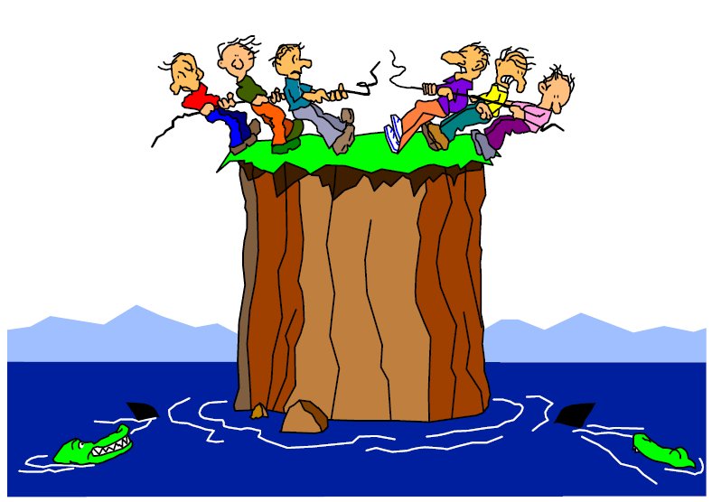
Paydaş Kimdir?
Proje sonrası değişimden direkt yada dolaylı, olumlu yada olumsuz etkilenen kişiler, gruplar, kuruluşlar, kurumlar.
Uygulamaya etki edebilecek, kazananlar ve kaybedenler.

Slide 45
Paydaş analizi neden önemli?
Sahiplik, sorumluluk, etkinlik
Etkililik
Sürdürülebilirlik
Şeffaflık ve hesap verilebilirlik
Eşitlik

Slide 46
Hedef grup/Ortak/Paydaş
Faydalanıcı
Otobüsün sahibi kim? Bakımını kim üstlenmiş durumda?
Otobüsü kim kullanıyor?
Nereye, hangi yoldan, ne zaman gidileceğine kim karar veriyor?
Yolcular kimler?
50 TR 71
Yolculuk masrafını kim karşılıyor? Bedava giden var mı ve kimler?
Yolların sahibi kim? Trafik düzeninden sorumlu polisler kimler?

Slide 47
Hedef grup/Ortak/Paydaş
Faydalanıcı
Hedef grup: Proje hedefi seviyesinde proje faaliyetlerinden kısa vadede direkt etkilenenler
Faydalanıcı: Projeden uzun vadede olumlu etkilenenler
Proje ortağı: Proje faaliyetlerini gerçekleştirmekten direkt sorumlu olanlar (uygulayıcılar)
Paydaş: Projeden direkt yada dolaylı, olumlu yada olumsuz etkilenenler (kişi, grup, kuruluş)

Slide 48
Paydaş analizi araçları (metod)
Paydaş analizi tablosu
GZFT (SWOT) analizi
Venn diagramı
Örümcek diyagramı

Slide 49
Temel sorular
Hedef grup, proje ortağı, paydaşlar ve faydalanıcılar kimlerdir?
Paydaşlar arasında birincil ve ikincil paydaşlar ile uzak paydaşlar kimlerdir?
Muhtemel proje destekçileri ile projeye olumsuz yaklaşanlar kimler olabilir?
Tespit edilen tüm ilgililerin projeye etkileri neler olabilir?
Projenin bu ilgililere etkileri neler olabilir?

Slide 50
Hedef grup/Ortak/Paydaş
Faydalanıcı
-Venn Gösterimi-
Uzak paydaş/lar 1
Uzak paydaş/lar 2
Paydaşlar
Ortaklar
Hedef Grup
Uzak paydaş/lar 4
Uzak paydaş/lar 3
Nihai Faydalanıcılar

Slide 51
Paydaş analizi tablosu
İlgili | İlgisi | Potansiyel |  | Dizayn için hareket tarzı
 |  | Güçlü yanlar (beklentiler) | Zayıf yanlar (korkular)
1.
2.
3.
4.

Slide 52
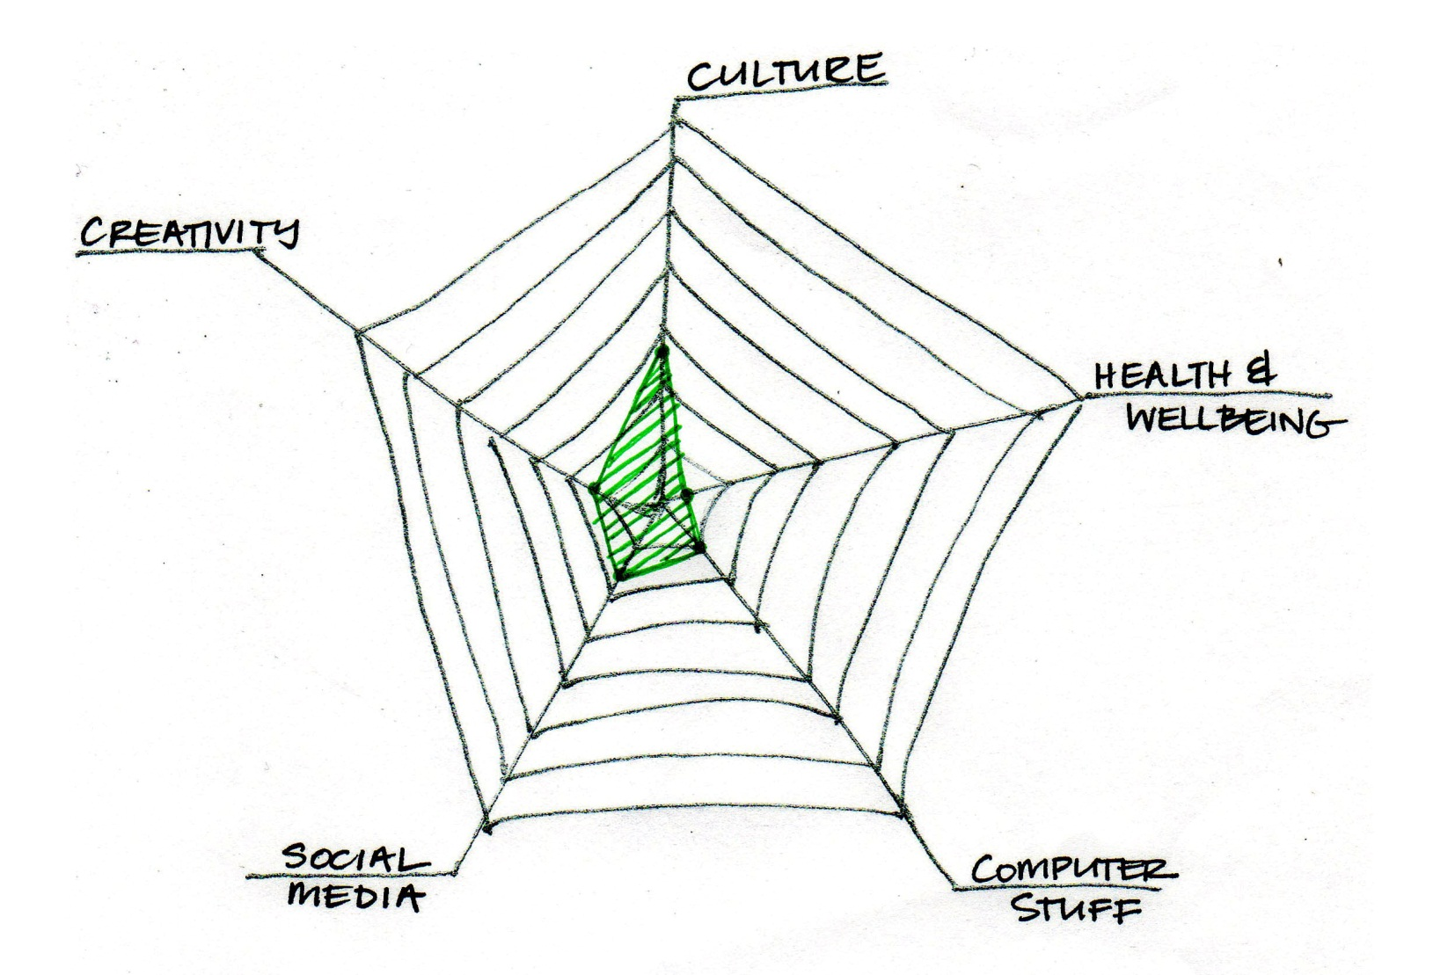
Örümcek diyagramı

Slide 53
2. Adım: Sorun Analizi
Geçmişe bakış: Elimizde ne var ?
Akademik belge ve bilgiler
İstatistikler
Daha önceki çalışmalar ve raporlar
Yerel, bölgesel ve ulusal kalkınma planları
Mevzuat, kanun ve yönetmelikler
Sektör analizleri
Daha önceki benzer projelerin sonuçları
Diğer faydalı bilgiler

Slide 54

Sorun analizi
Resimde ne görüyorsunuz?
Yaşlı bir kadın?
Genç bir kadın?
Yargıya varmak için acele etmeyin!

Slide 55
Sorunları doğru ifade edin!
Sorun bir çözümün yokluğu ile ifade edilemez!
Sorun, mevcut olumsuz bir izahattır.
Zararlılara karşı ilaç yok!
Verim, zararlılardan dolayı düşüyor!

Slide 56
Sorun ağacı
Tüm sorunların tespit edilmesi
Ana sorunun tespit edilmesi
Sorunlar arasında neden/sonuç bağlantısının kurulması
Sorun hiyerarşisinin oluşturulması

Slide 57
Sorun ağacı
SONUÇLAR
ANA SORUN
SEBEPLER

Slide 58
Sorun ağacı
SONUÇLAR
Gıda imalatçılarına olan düşük güven
ANA SORUN
SEBEPLER
Yüksek gıda zehirlenmesi vakaları
Kötü beslenmeye bağlı rahatsızlıklardaki artış
Yetersiz güvenilir gıda arzı
Düşük hijyen koşulları
Gıda üretim şartlarının bilinmemesi
Kalitesiz girdi kullanımı
İmalathanelerin durumu kötü
Çalışanlar temizilik kurallarını bilmiyor

Slide 59
3. Adım: Hedef Ağacı
Ana sorunun çözülmüş biçimi proje hedefidir
Sorunlar çözüldüğünde ortaya nasıl bir
fayda çıkacak (fayda)
Nedenler ise proje faaliyetleridir.

Slide 60
Hedef Ağacı
FAYDALAR
PROJE HEDEFİ
FAALİYETLER

Slide 61
Hedef Ağacı
FAYDALAR
PROJE HEDEFİ
İmalathanelerin müşteriler üzerindeki imajı:GÜVENİLİR
FAALİYETLER
Gıda zehirlenmesi vakaları düşük seviyede
Kötü beslenmeye bağlı rahatsızlıklar azaldı
Güvenilir gıda arzı yeterli düzeyde
Gıdalar hijyenik
Gıda üretim şartları uygulanıyor
Kullanılan girdiler insan sağlığına uygun
İmalathaneler temiz
Çalışanlar temizlik kurallarına uyuyor

Slide 62
4. Adım: Strateji Analizi
Hedef kolları yada sütunları
Proje hedefine ulaşmak için mümkün olan stratejilerin tespiti
Strateji seçimi

Slide 63
Strateji Seçiminde Dikkate Alınacak Kriterler
  Maliyetler
  Farklı Paydaşların Bakış Açıları
  Faydaların Zaman Perspektifi
  Mevcut Kaynaklar
  Mevcut Potansiyel ve Kapasiteler
  Politik Yapılabilirlik
  Verimlilik ve Etkinlik
  Sosyal Kabul Edilebilirlik
  Eşitsizliklerin (Kadın-Erkek) Giderilmesine Katkısı
  Diğer Projeleri Tamamlayıcılık
  Aciliyet

Slide 64

Strateji analizi
FAYDALAR
STRATEJİ
PROJE HEDEFİ
ÇIKTI 1
ÇIKTI 2
ÇIKTI 3
FAALİYETLER
FAALİYETLER
FAALİYETLER
FAALİYETLER
FAALİYETLER
FAALİYETLER

Slide 65
Uygun Hedef İfadeleri
Analiz etmek
Tasarlamak
Geliştirmek, iyileştirmek, güçlendirmek, artırmak
Göstermek, demonstre etmek
Teşhis etmek
Kurmak, yerleştirmek
Organize etmek
Test etmek
Eğitmek
Ortadan kaldırmak, azaltmak
Değiştirmek
İnşa etmek
Rehberlik etmek
Girişim başlatmak
Hazırlamak
Yeniden kurmak, canlandırmak
Kullanmak, uygulamak
Düzeltmek
Tespit etmek
Modifiye etmek
Regule etmek
Temin etmek, sağlamak

Slide 66
Uygun Olmayan Hedef İfadeleri
Öğrenmek
Anlamak
Bilmek
Değerlendirmek

Slide 67
K.I.S.S.
KEEP IT SIMPLE AND SHORT

Slide 68
İş Planı
Bütçe
Bütçe
5500
1750
4250
750
400
1100
3100
Bütçe
5500
1750
4250
750
400
1100
3100
Maaşlar
Yolluklar
Araç Gid.
Ofice
Tel/Fax
Tohum
Gübre
5000 5500
1250 1750
3750 4250
750 750
400 400
850 1100
2300 3100
Faaliyet Planı

Slide 69
Görevler
Çıktılar | Faaliyetler | Görevler
1. | 1.1. | 1.1.1.
 |  | 1.1.2.
 | 1.2. | 1.2.1.
 |  | 1.2.2.
 |  | 1.2.2.
 | 1.3. | 1.3.1.
 |  | 1.3.2.
2. | 2.1. | 2.1.1.
 |  | 2.1.2.
 | 2.2. | 2.2.1......

Slide 70
Görev sorumluluk matrisi
GÖREV | KİŞİ
 | A | B | C | D | E
1 | UYGULA | ONAYLA |  | TEKNİK TAVSİYE
2 | ONAYLA | DESTEK | TEKNİK TAVSİYE
3 |  | ONAYLA |  | UYGULA | TEKNİK DESTEK

Slide 71
İş-zaman planı
Çıktı | Faal | Aylar
 |  | 1 | 2 | 3 | 4 | 5 | 6 | 7 | 8 | 9 | 10 | 11 | 12 | 13 | 14 | 15 | 16 | 17 | 18 | 12 | 20
1 | 1.1.
 | 1.2.
2 | 2.1.
 | 2.2.
 | 2.3.
3 | 3.1.
 | 3.2.

Slide 72
İLGİNİZE TEŞEKKÜR EDERİZ!

